Slide 1



Graham Martin, Chairman and CEO

Slide 2


机遇
您的机会
用户收益
我们是谁
我们能为您提供什么
我们的使命
我们的成员
EnOcean无线标准
智能家居
智能建筑
智能空间
加入我们
谢谢
备份幻灯片
清晰的愿景
技术合作
市场合作
无限应用
建筑革命

Slide 3
机遇
到2050年，减少80%的能源消耗和二氧化碳排放
为使我们的建筑更具能源效率、成本效益、舒适、可持续且安全：
建筑物消耗了我们40%的能源需求
数十亿个互联的传感器必不可少
成本节约 / 优化
无需布线，无需电池
灵活性
数十年免维护
健康与福祉的关注
支持多供应商互操作性
优化的能源节约需要传感器数据
安装与操作便捷
按需服务与共享社会

Slide 4

您的机会
未来5年内改造翻新数百万栋建筑，到2050年预计将达到数千万栋
新的商业建筑需要基于开放标准的建筑自动化
所有新建筑必须符合严格的能源和排放法规
支持互操作开放系统的智能家居：舒适、安全、高效
法规示例 – EPBD 2024、GEG 2024、通货膨胀削减法案、纽约地方法97条、Title 24、RE2020 / BACs法令

Slide 5

您的机会
能源采集无线解决方案的发展助力
  主要机构 / 标准：3GPP（5G、6G）、IEEE、蓝牙——大规模推广启动
  当前的自动化安装中，使用无线传感器的比例不到10%
  有线解决方案成本高出30%，缺乏灵活性，并对自然资源（铜、塑料）造成巨大压力
  电池供电的无线解决方案需要维护，对自然资源（锂）造成巨大消耗

Slide 6

用户收益
施工时间&成本
  在新建项目中节省高达15%的成本，在翻新项目中节省高达80%的成本
  支持多供应商选择的互操作生态系统
健康与福祉
  员工积极性和生产力提升15%
空间优化
  节省25%-40%的空间和运营成本
降低能耗&CO2排放
  在商业环境中通常能达到30%
可持续性 / ESG
  数十年免维护

Slide 7

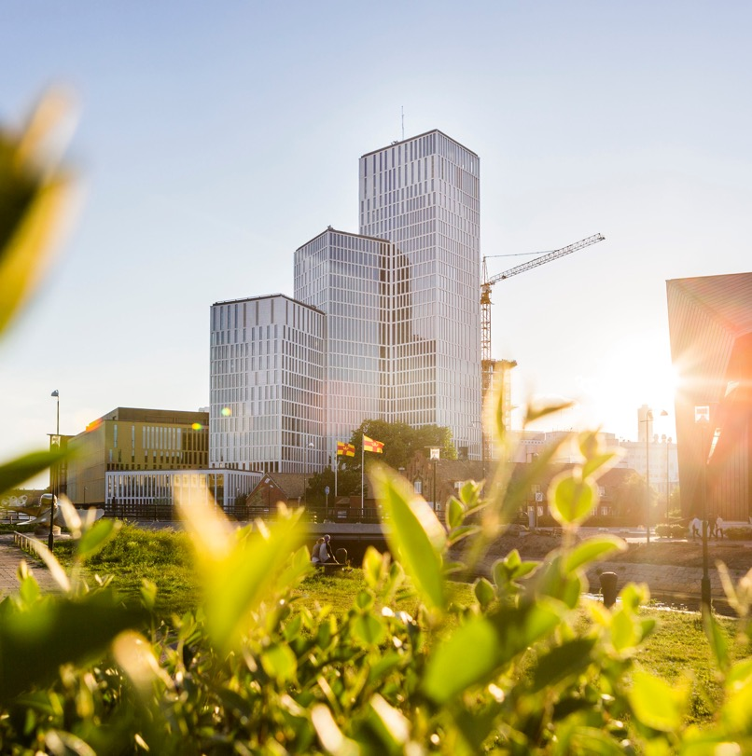


EnOcean联盟
EnOcean联盟是由建筑和IT行业领先企业组成的国际协会，成立于2008年。这一开放的非营利组织致力于推广并促进基于EnOcean无线标准 (ISO/IEC 14543-3-10/11) 的免维护和成熟的互操作生态系统，应用于智能家居、智能建筑和智慧空间 。

Slide 8




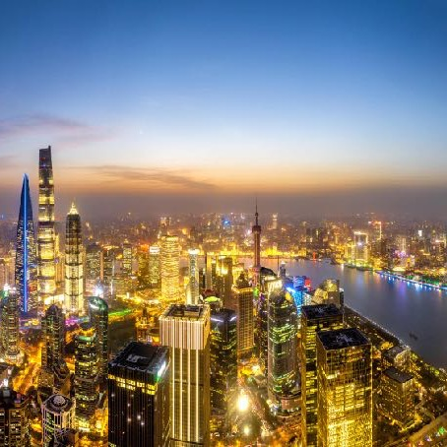

我们能为您提供什么
网络生态系统
连接智能建筑和智能空间领域的参与者，从传感器到云端
教育支持
会员解决方案的市场推广和宣传活动
技术规格
轻松接入现有的大型互操作生态系统，缩短产品上市时间
采用国际开放标准

Slide 9


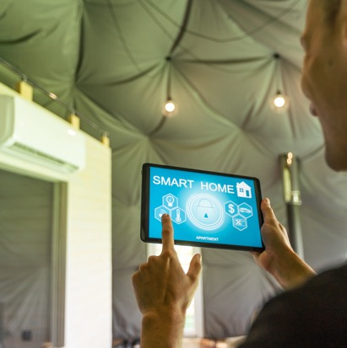


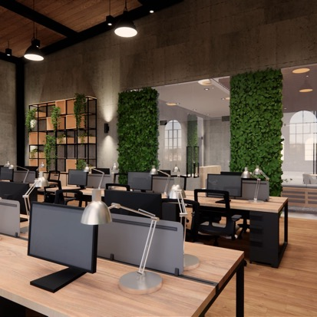
我们的使命
作为一个专业的全球网络，EnOcean联盟的成员基于EnOcean无线标准共同创建真正可互操作、免维护和成熟的生态系统。凭借数十年的经验，我们致力于在智能家居、智能建筑和智慧空间中共同创造更健康、更安全和可持续的环境，以造福所有人。
超过400家成员企业共同创造
多供应商产品互操作性与解决方案
37个国家
5,000+种产品
超过25年市场验证
25,000,000+
产品已被安装

Slide 10
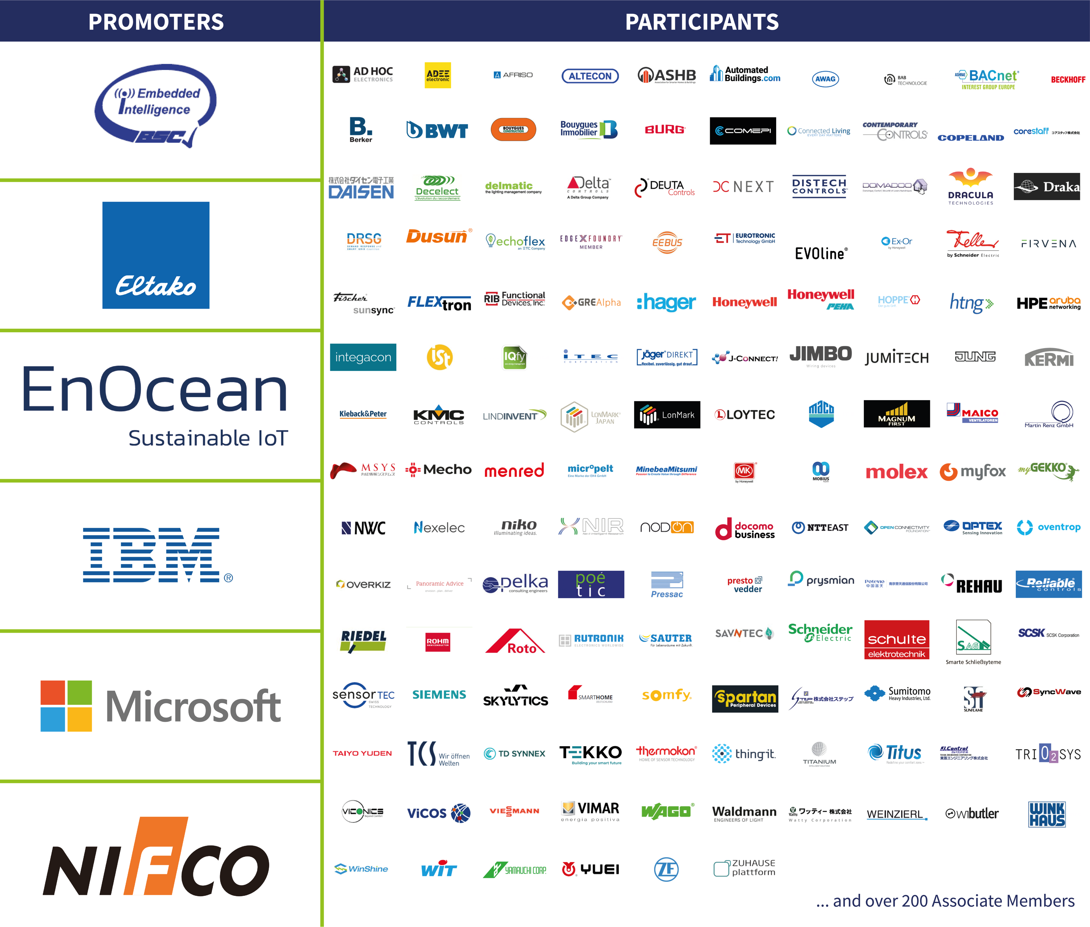
我们的成员
适用于智能家居，智能建筑和智慧空间的充满活力的生态系统

Slide 11



EnOcean – 由能量采集技术供能
EnOcean无线标准
(ISO/IEC 14543-3-1X) 专为超低功耗的无线传感器设计，利用能量采集技术（例如来自运动、光或温差）提供能量。
该原理使得免维护的电子控制系统成为可能。
使用1GHz以下频段的EnOcean无线标准针对在建筑物中使用进行了优化，因此在室内的无线传输距离可达30米。
欧洲、中国、其他地区
北美
日本、澳大利亚

Slide 12


智能家居
EnOcean解决方案提升舒适度 & 安全性
  易于规划、安装和运营
  多供应商可互操作的产品 (符合国际标准)
  无电池故障 / 无需维护
  与多种智能家居标准和设备的无缝对接
  久经验证：EnOcean技术已在超过1,000,000+ 建筑中 (例如住宅、辅助生活设施、社会保障性住房，以及公寓) 中成功安装使用

Slide 13
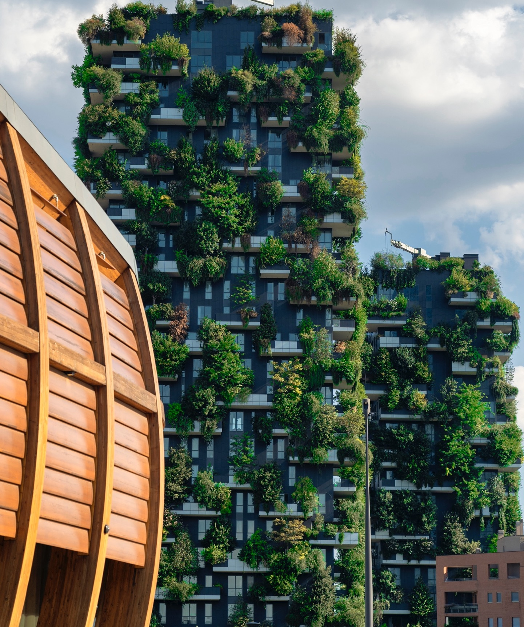
智能建筑
自供能的无线开关、传感器及控制器降低安装成本与时间，并实现能源的高效利用
  减少能耗 / CO2排放
  提升健康与福祉 (舒适度)
  易于规划、安装和运营
  多供应商可互操作的产品 (符合国际标准)
  无电池故障 / 无需维护
  与建筑管理系统和云解决方案的无缝对接
  久经验证：EnOcean技术已在超过1,000,000+ 建筑中 (例如办公室、学校、酒店、医院、工业和历史建筑、零售场所) 中成功安装使用

Slide 14


智慧空间
免维护的EnOcean解决方案
  易于规划、安装和运营 (特别是在改造翻新项目中)
  多供应商可互操作的产品 (符合国际标准)
  与IT基础架构，BMS和云解决方案的无缝对接
  优化空间和能源利用（办公室、办公桌、会议室，区域）
  公共卫生及社交距离优化 (按占用情况以及具体需求提供服务 / 清洁)
  久经验证：EnOcean技术已在超过1,000,000+ 建筑中 (例如办公室、学校、酒店、医院、工业和历史建筑、零售场所) 中成功安装使用

Slide 15






加入我们
自2008年成立以来，EnOcean联盟的成员已增长至超过400名。我们的董事会汇聚了国际领先的智能家居、智能建筑和智慧空间领域解决方案提供商代表。
EnOcean联盟成员可立即接入充满活力的、可互操作的生态系统，提供解决方案、产品和服务，创造新的商机，并从中受益。
www.enocean-alliance.org
youtube.com/c/EnOcean-Alliance
linkedin.com/company/enoceanalliance
instagram.com/enocean.alliance
facebook.com/EnOceanAlliance
x.com/EnOceanAlliance

Slide 16

感谢您的关注!
联系我们
如需更多信息，请随时与我们联系。
Graham Martin
graham.martin@enocean-alliance.org
EnOcean Alliance
5000 Executive Parkway, Suite 302
San Ramon, CA 94583, USA
Phone US: +1 (925) 275-6601
help@enocean-alliance.org
www.enocean-alliance.org

Slide 17


备用幻灯片

Slide 18
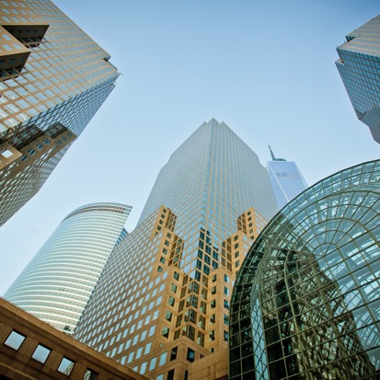


清晰的愿景
我们希望通过利用EnOcean能量采集无线标准的无限潜力来创建一个更健康、更安全和环保的世界。

Slide 19



技术协作
来自联盟成员公司的创新工程师，在EnOcean联盟技术工作组内合作，通过研发新的产品与功能，从而改进并提升EnOcean标准。
成员具有以下权益：
  软件和支持，以快速采纳基于EnOcean联盟技术规范的兼容产品
  提交在EnOcean标准中增加新功能、新规范的申请
  参与新的研发和测试计划
  为兼容产品所提供的专属制造商ID

Slide 20


市场协作
  大部分会费被投入到市场及社交活动中
  EnOcean联盟官网大量展示成员公司的产品和解决方案
  社交媒体推广（YouTube, Twitter, Facebook, LinkedIn）
  成员可获取的营销及培训资料
  联盟杂志进入全球建筑专业人士社区
  广泛参与国际贸易展览会

Slide 21
无限的应用
由能量采集技术供能，EnOcean无线标准为各类应用提供了无限的选择 – 例如工业、交通物流、户外监测...
Transportation
&
Logistics
Outdoor Monitoring
Industrial

Slide 22
建筑革命
我们正在改变规划、建造和运营建筑物的方式。
Energy
Efficient
Healthy
All buildings will be:
Sustainable
Connected
Offering Services and Sharing
所有的建筑都将变得：节能、可持续、健康、提供服务 & 共享、互联
基于EnOcean开放无线标准的免维护可互操作无线解决方案 – 实现更智能的连接，为数字建筑革命铺平了道路。

